Slide 1
Английский язык с младшими школьниками. Ключи к успеху.
Марианна Юрьевна Кауфман автор курса «Happy English. ru» Master of Arts in Sociolinguistics University of Essex

Slide 2
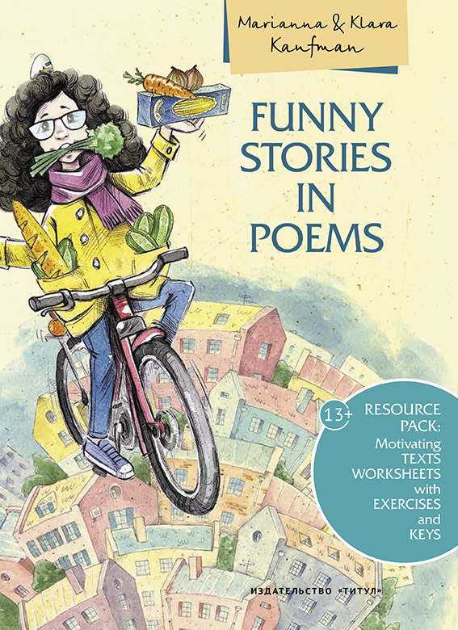

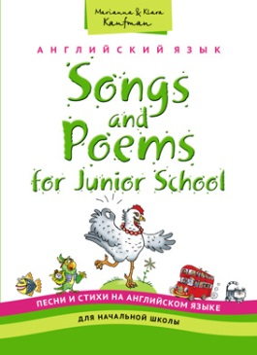

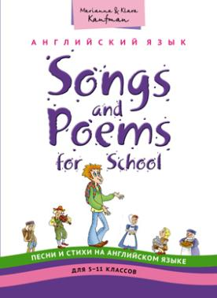

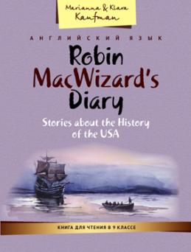





Учебные ПОСОБИЯ

Slide 3













УЧЕБНИКИ

Slide 4


Slide 5
ОСНОВНЫЕ ПРОБЛЕМЫ ПРИ ОБУЧЕНИИ
МЛАДШИХ ШКОЛЬНИКОВ
Неумение читать на английском и зачастую на родном языке.
Несформированный понятийный аппарат на родном языке.
Несформированность абстрактного мышления.
Несформированность основных УУД.
Отсутствие мотивации выполнять тренировочные упражнения.
Проблемы с длительной концентрацией внимания.
Отсутствие устойчивого результата.

Slide 6
Осознанность
Доступность объяснений
Опора на письменный текст
Мотивация

Slide 7
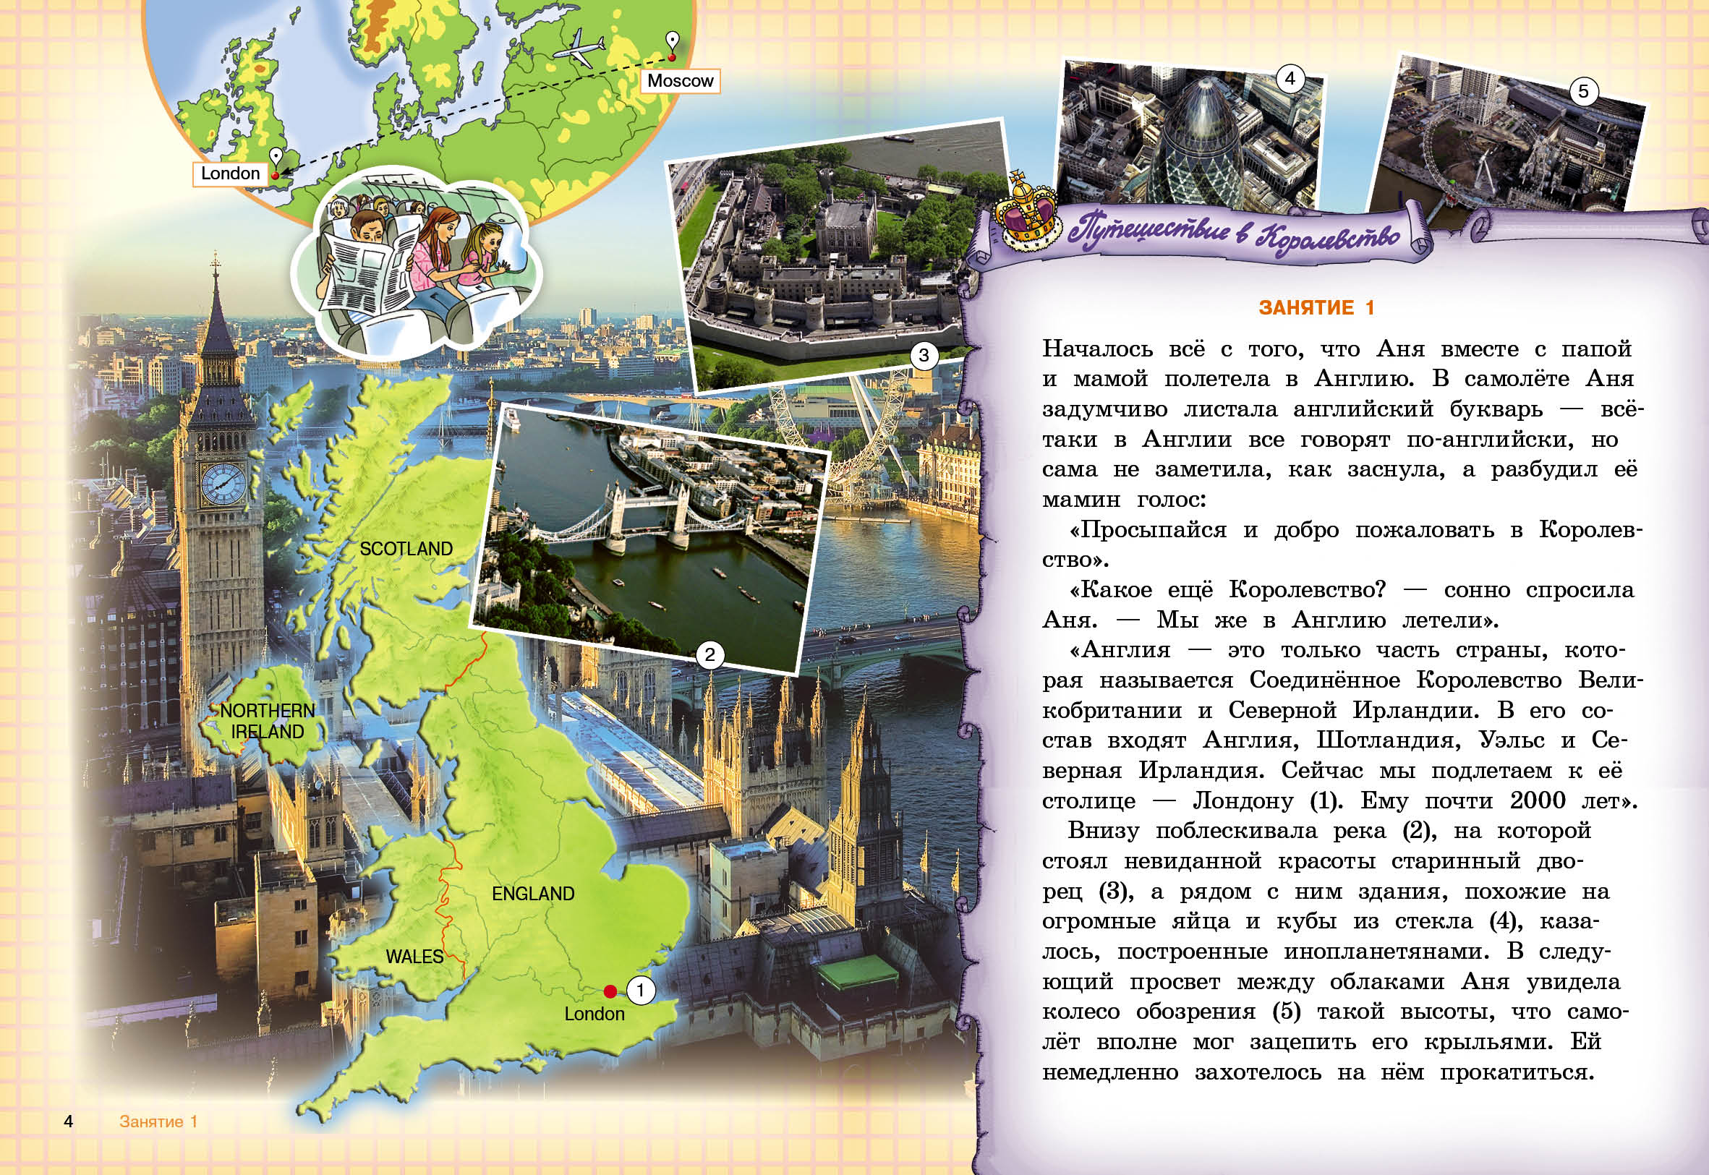
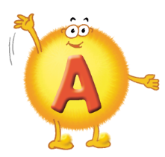
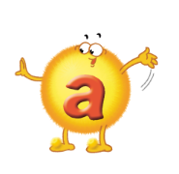

Slide 8
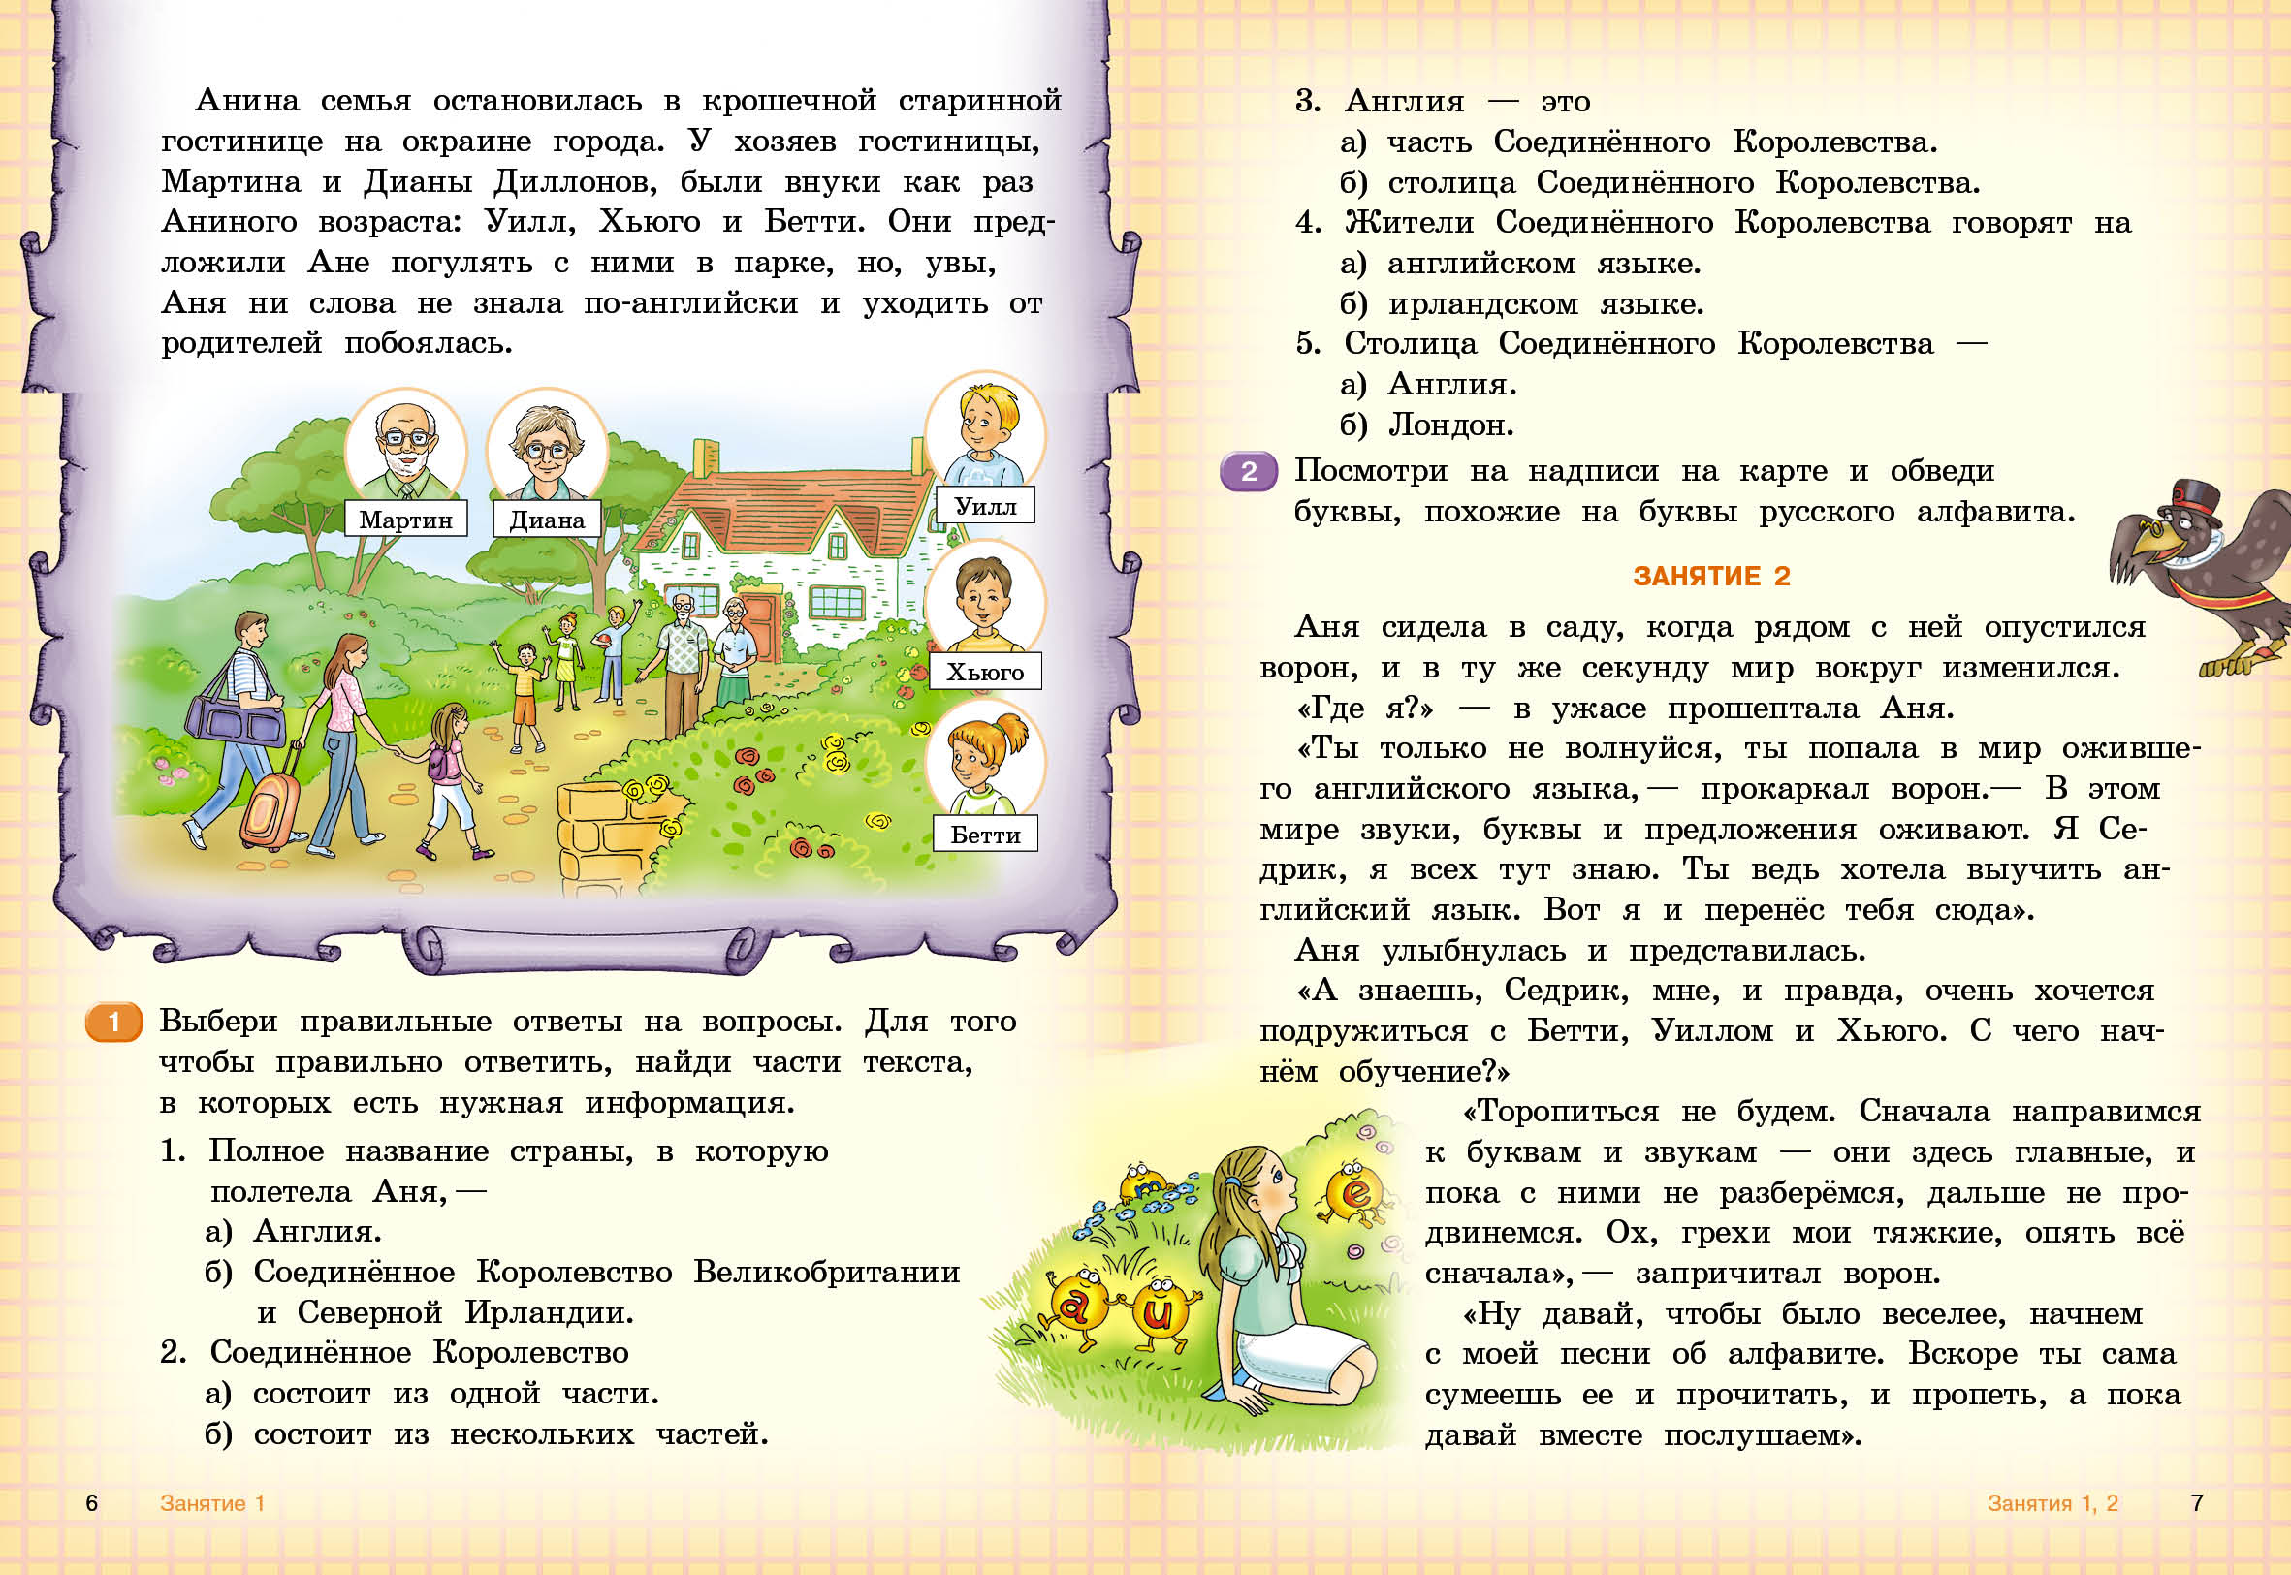



Slide 9
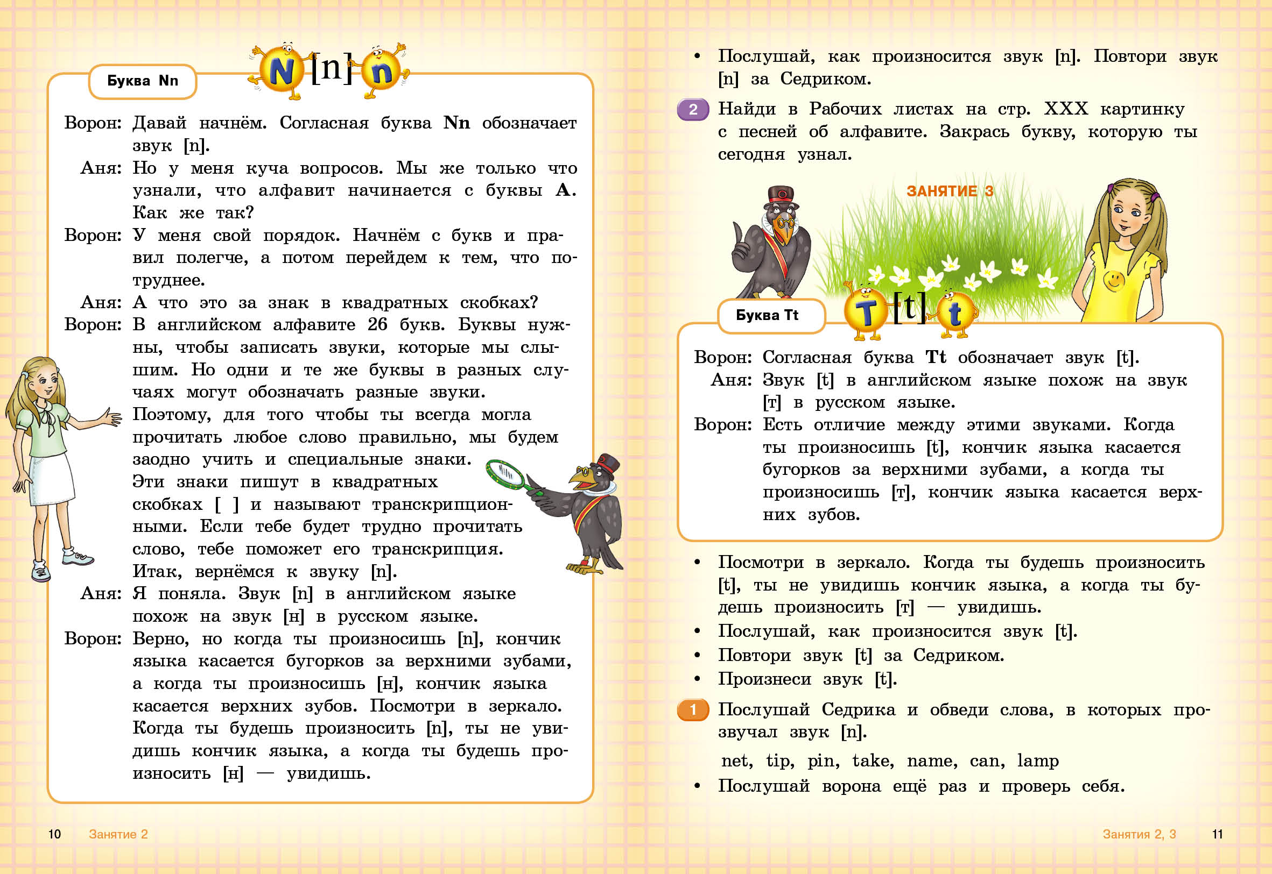


Slide 10

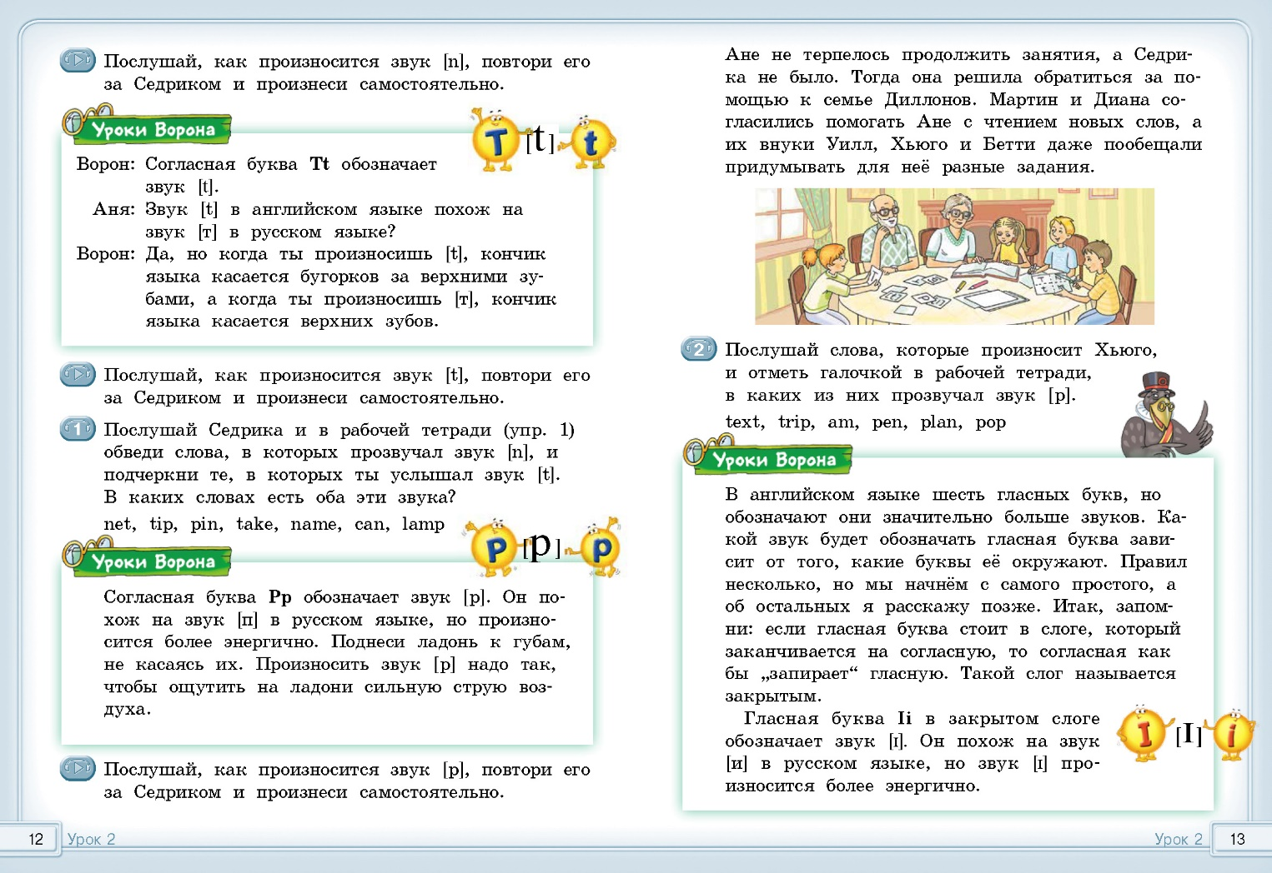

Slide 11
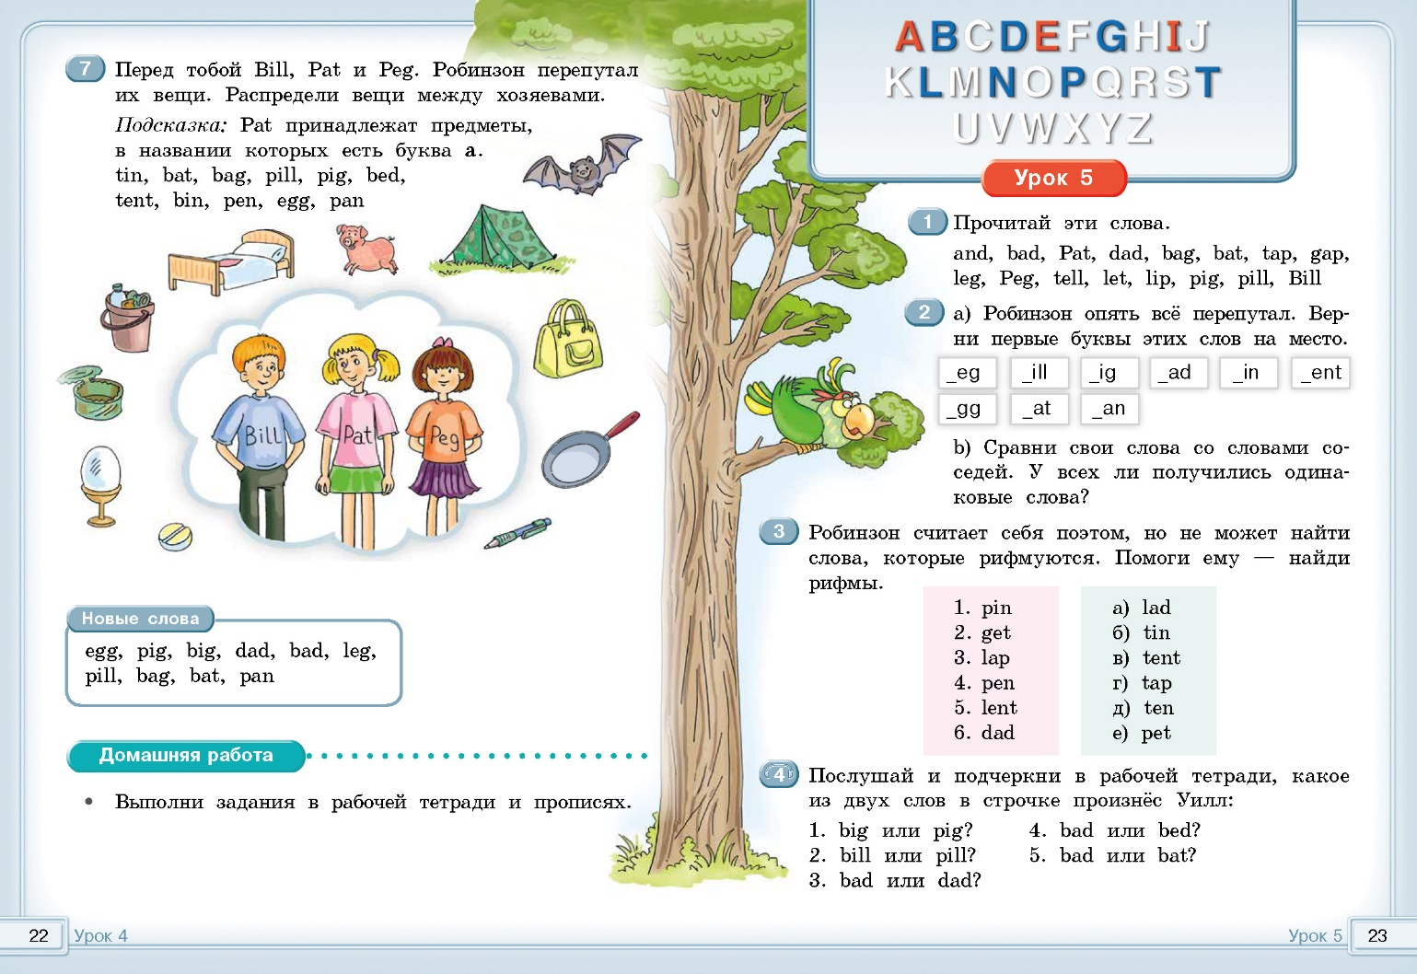

Slide 12

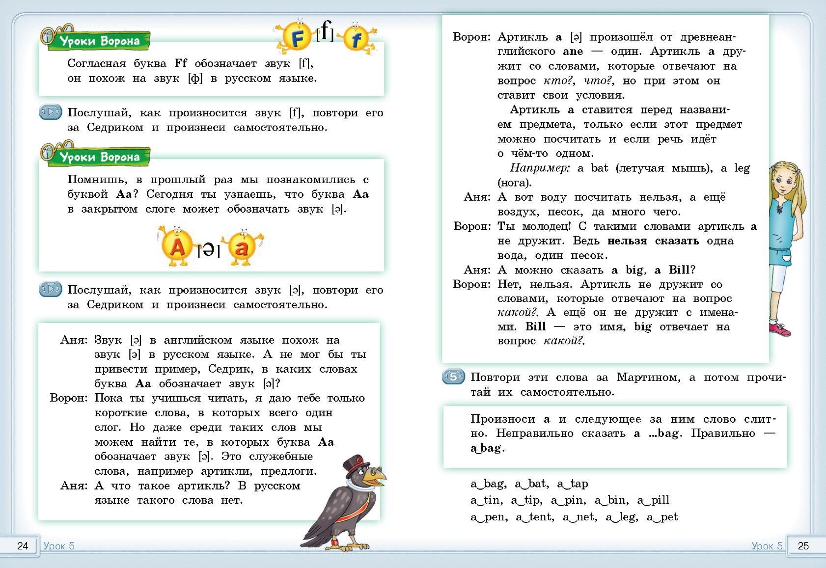

Slide 13
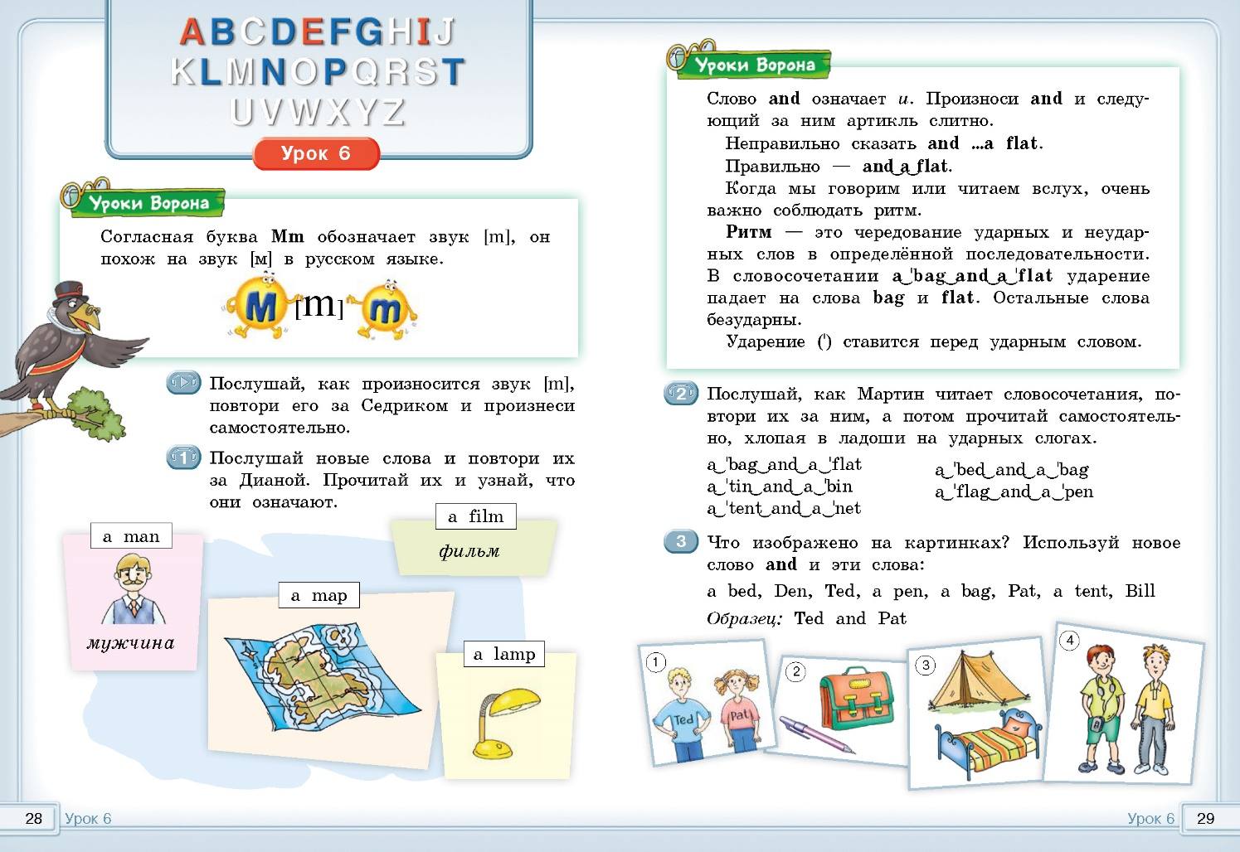

Slide 14
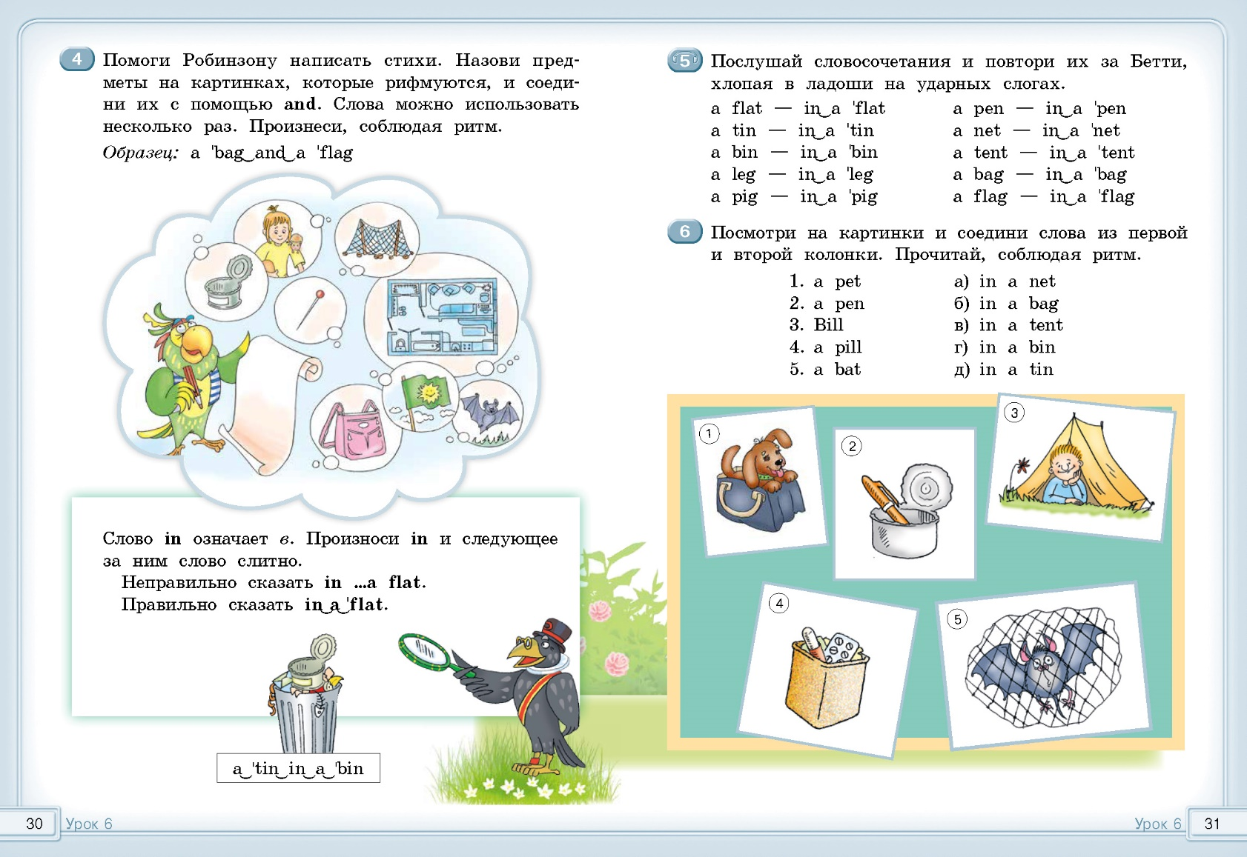

Slide 15
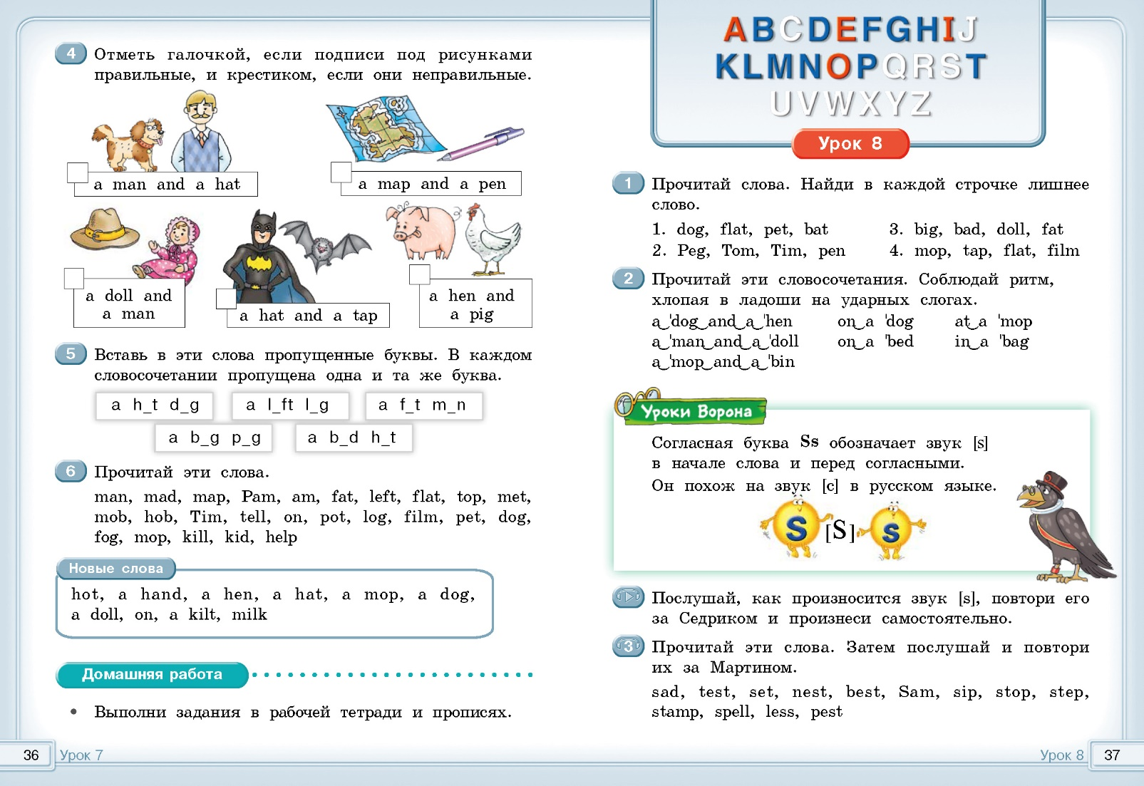

Slide 16
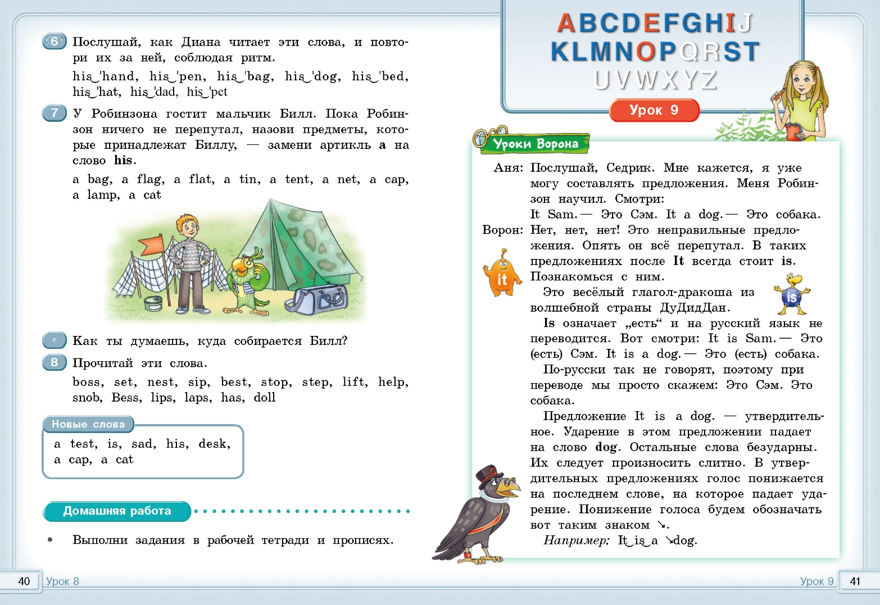

Slide 17
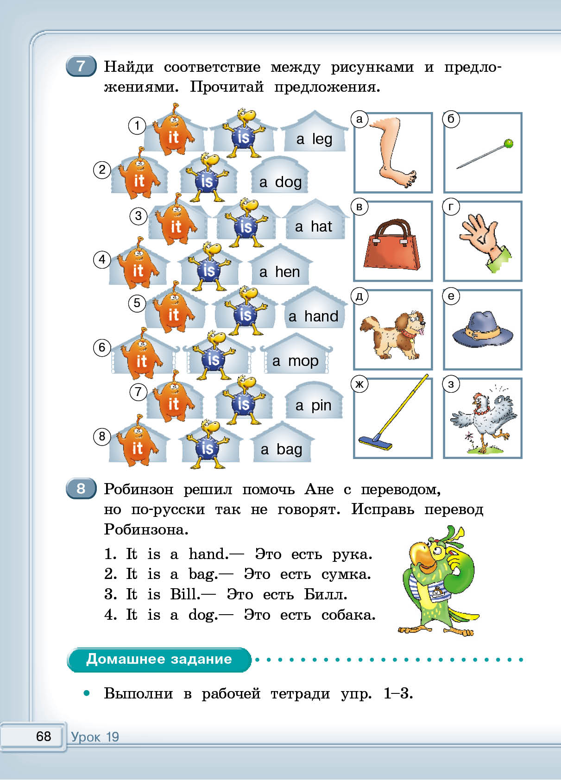
ЗНАКОМСТВО С АНГЛИЙСКОЙ ГРАММАТИКОЙ

Slide 18
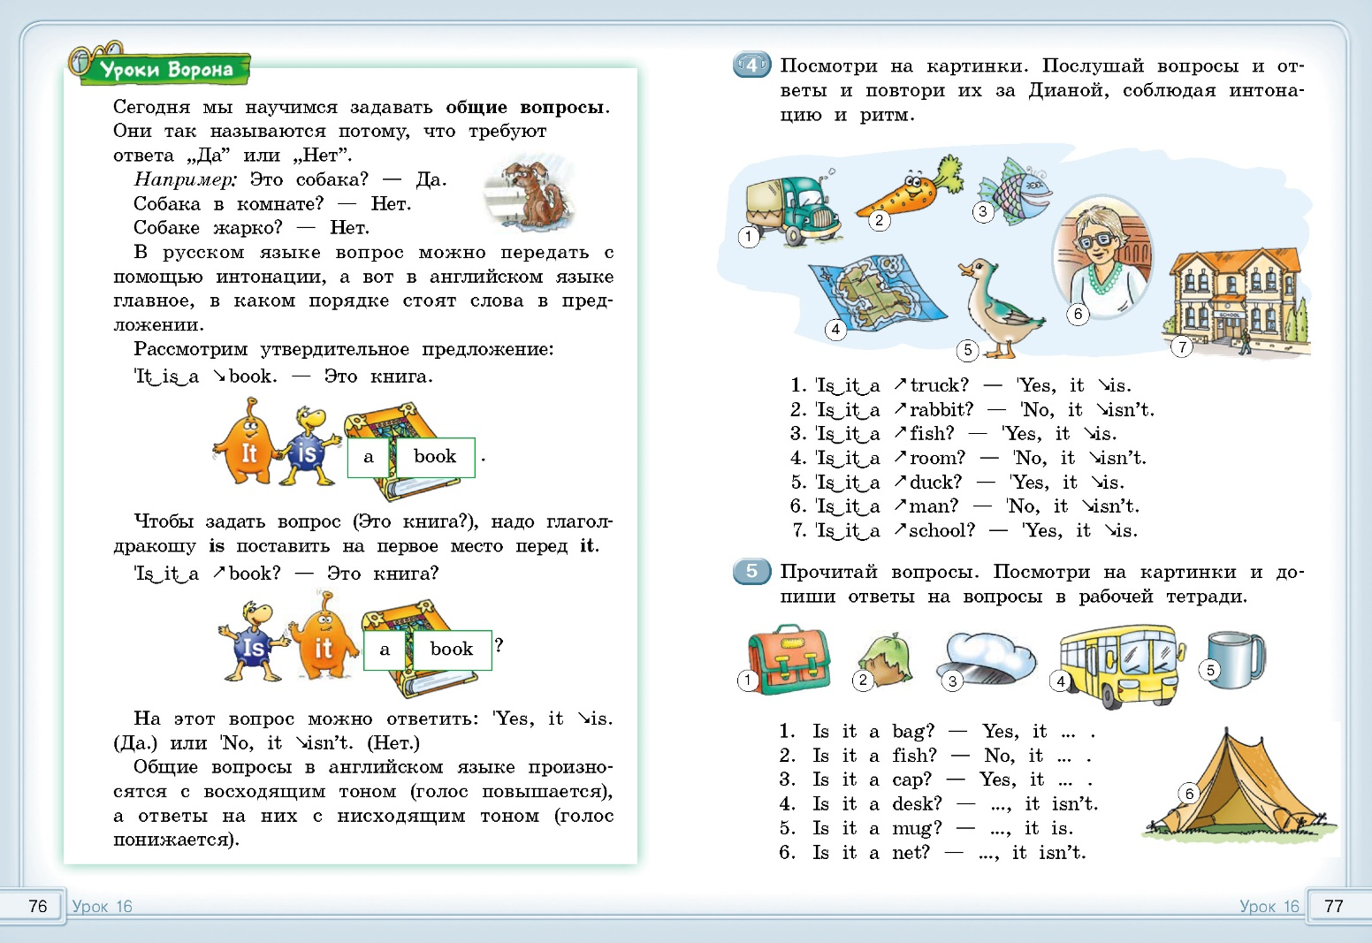

Slide 19

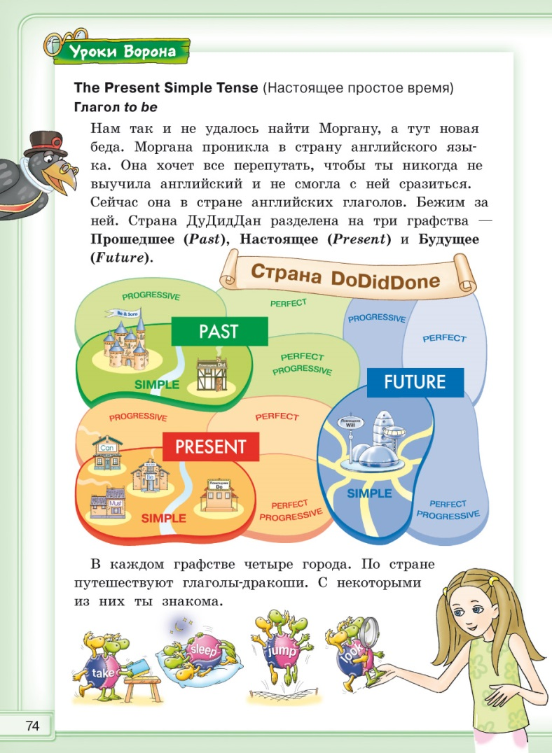
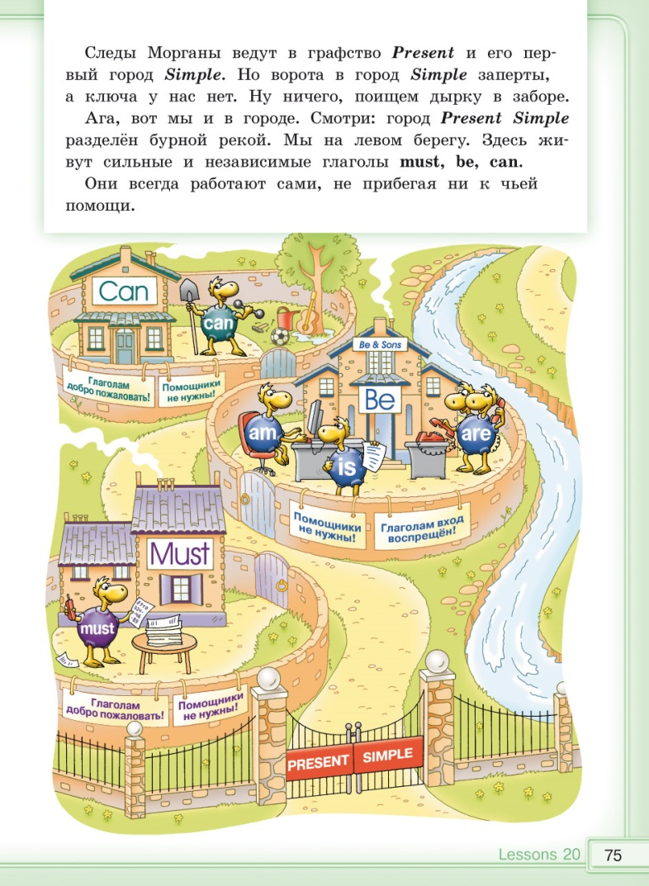
Система визуальных смысловых опор
(классификация Г.В. Роговой, Е.И. Пассова).

Slide 20
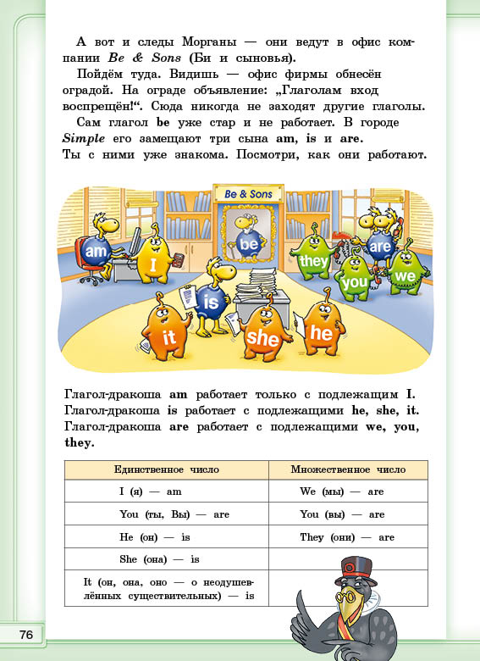


Slide 21
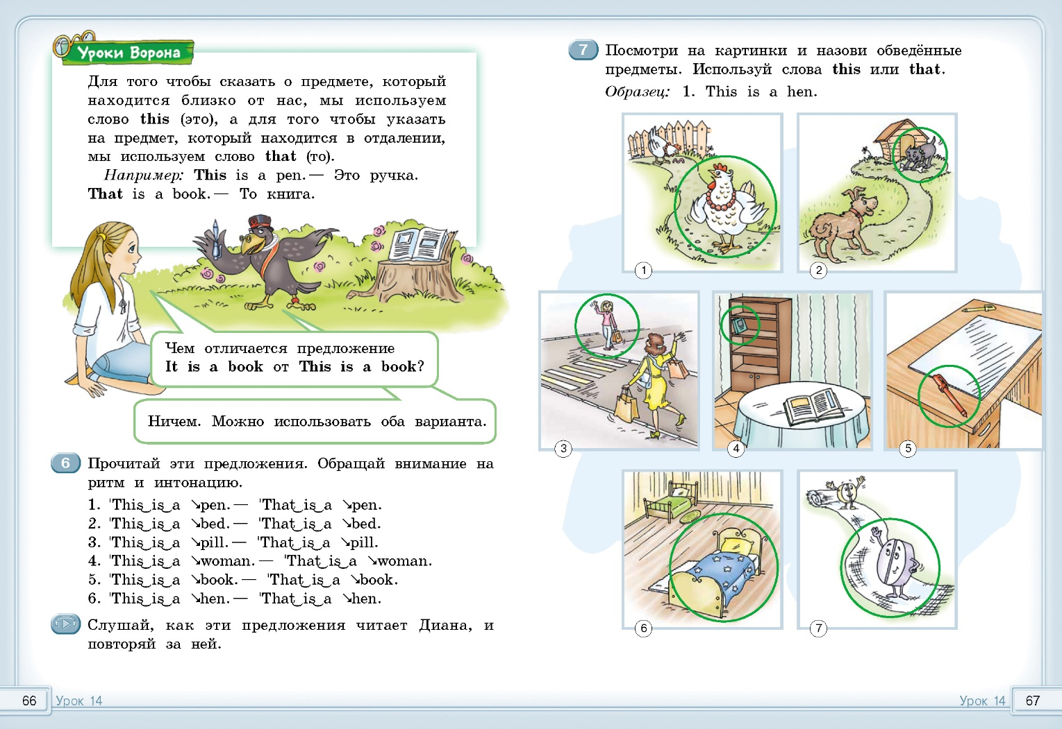

Slide 22
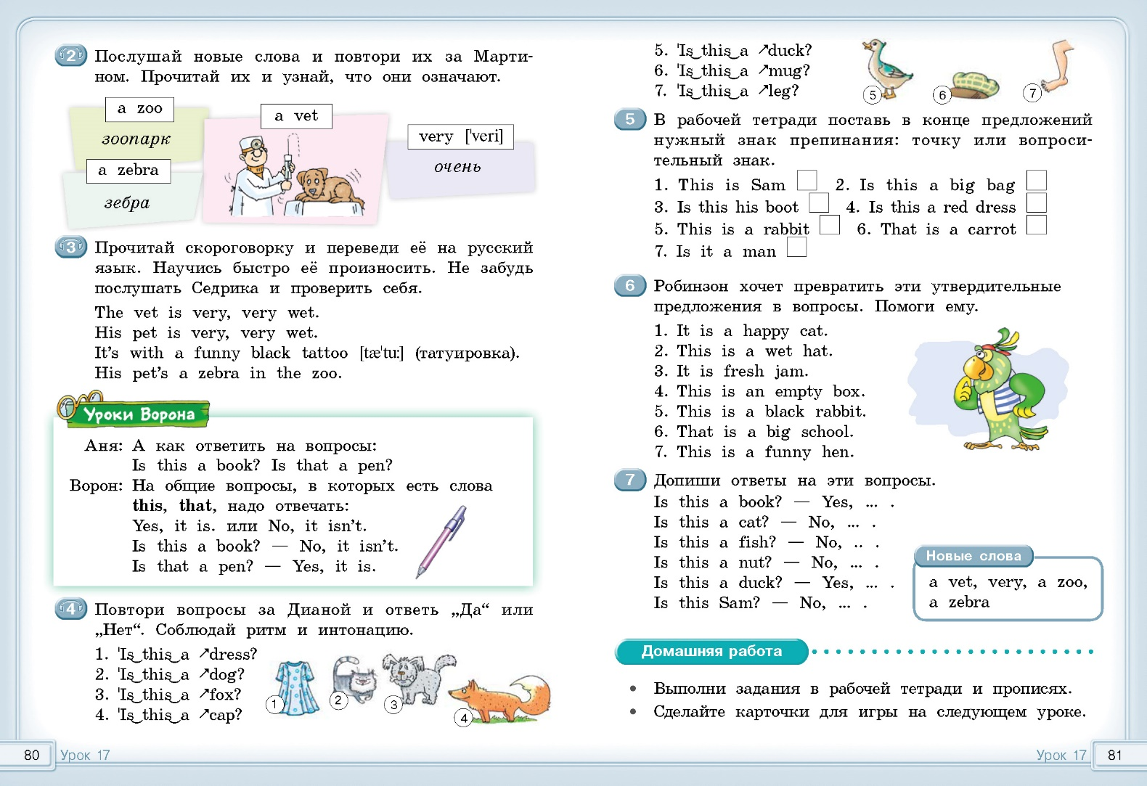

Slide 23
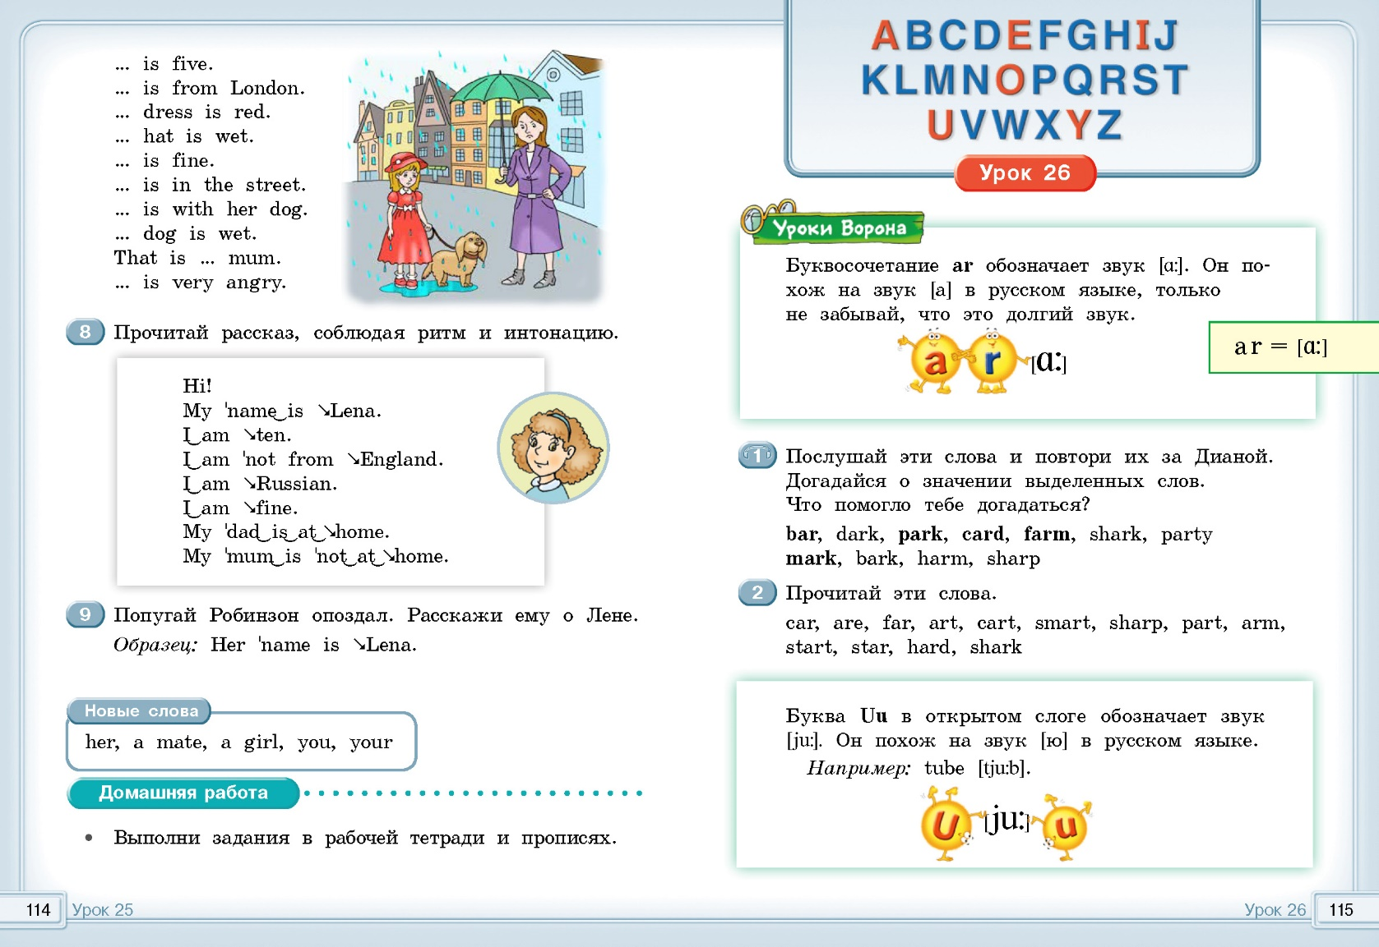

Slide 24
Наши социальные сети

